Slide 1
«Ознакомление дошкольников с природными зонами: тундра»
Презентацию выполнила воспитатель ГБДОУ детский сад № 38 Бутяева О.В.

Slide 2
Тундра - край вечной мерзлоты.

Slide 3
Земля, промёрзшая за долгую и холодную зиму, только чуть-чуть успевает оттаять и прогреться за короткое, холодное лето. Из-за этого растения не могут вырасти высокими и обзавестись пышной кроной, поэтому деревья здесь карликовые с маленькими листьями.

Slide 4
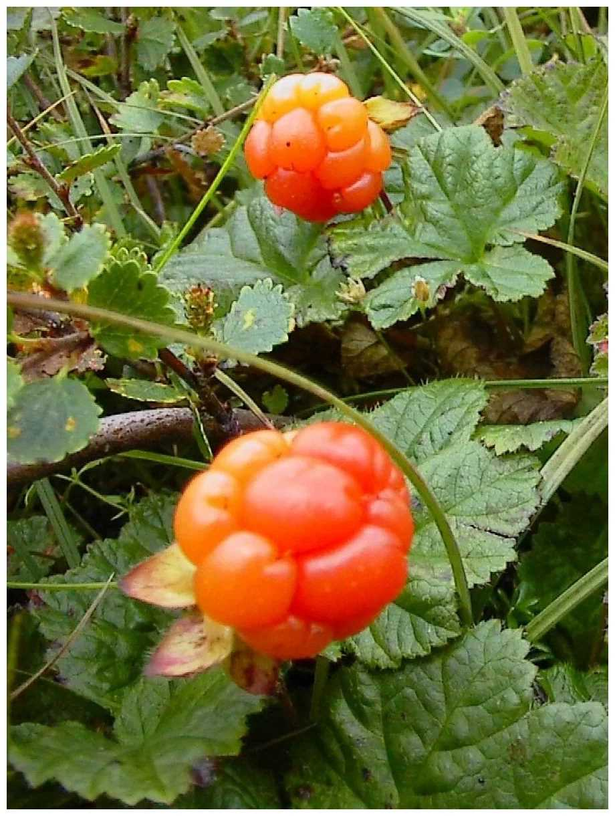
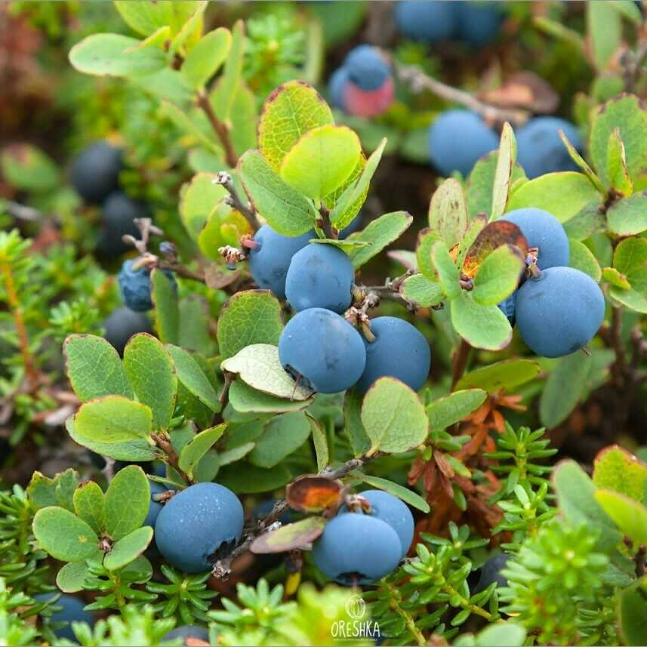
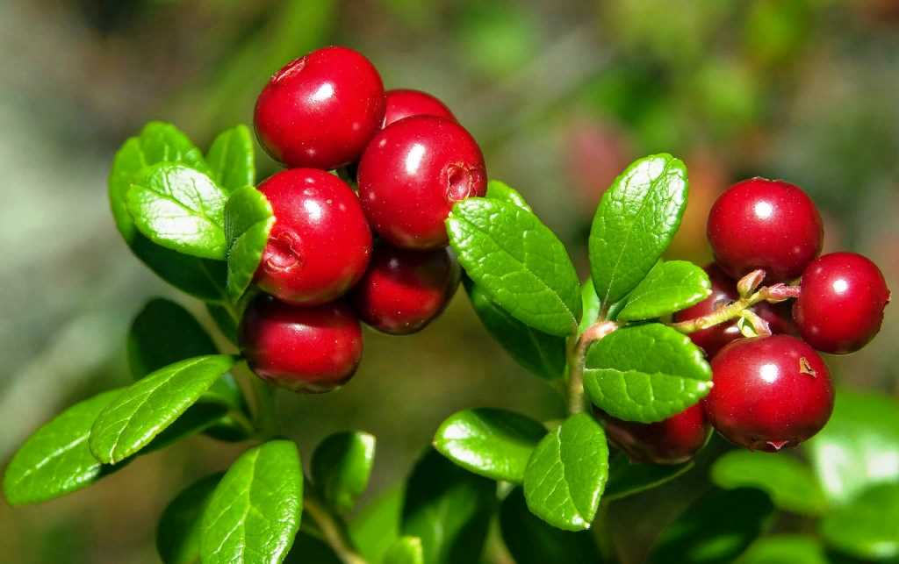
Из ягод за короткое лето успевают созреть только голубика, брусника и морошка. Но зато ягоды эти очень крупные.
Голубика
Брусника
Морошка

Slide 5
В тундре чаще всего встречаются лишайники и мхи

Slide 6
Самые крупные и красивые животные тундры — северные олени. Они и питаются мхами.

Slide 7
Кроме оленей в тундре живут
белые полярные совы
белые куропатки

Slide 8
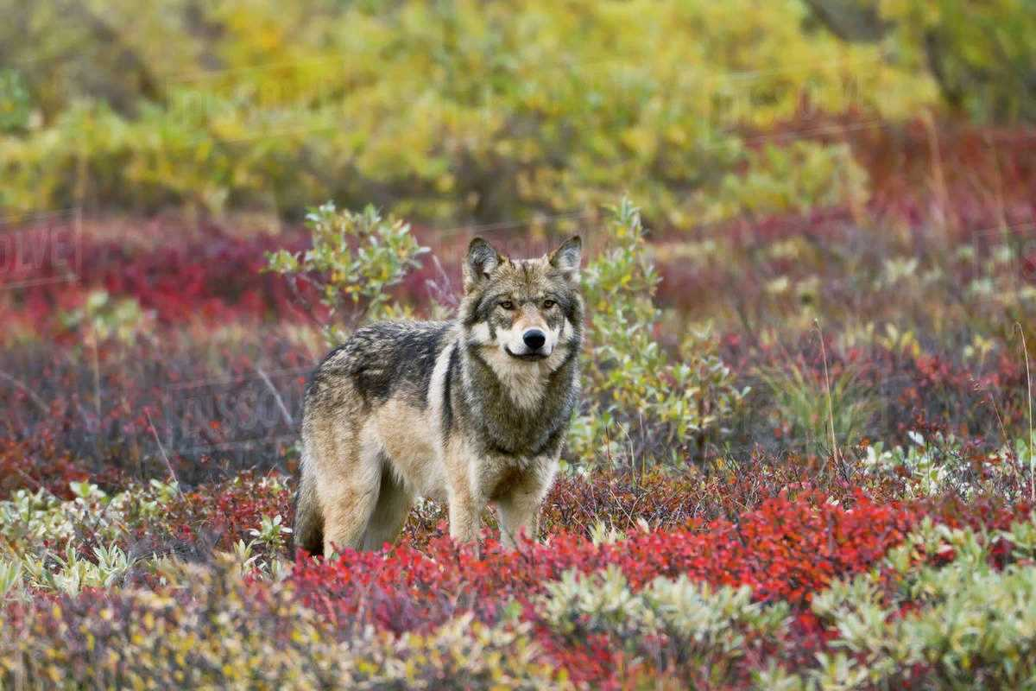
заяц беляк
песцы
волки

Slide 9
В тундре живут такие народы, как основные ненцы, эскимосы, чукчи, якуты, ханты, манси, саамы. Оленеводство, рыболовство, охота, собирательство – это основные виды деятельности этих народов.

